Slide 1
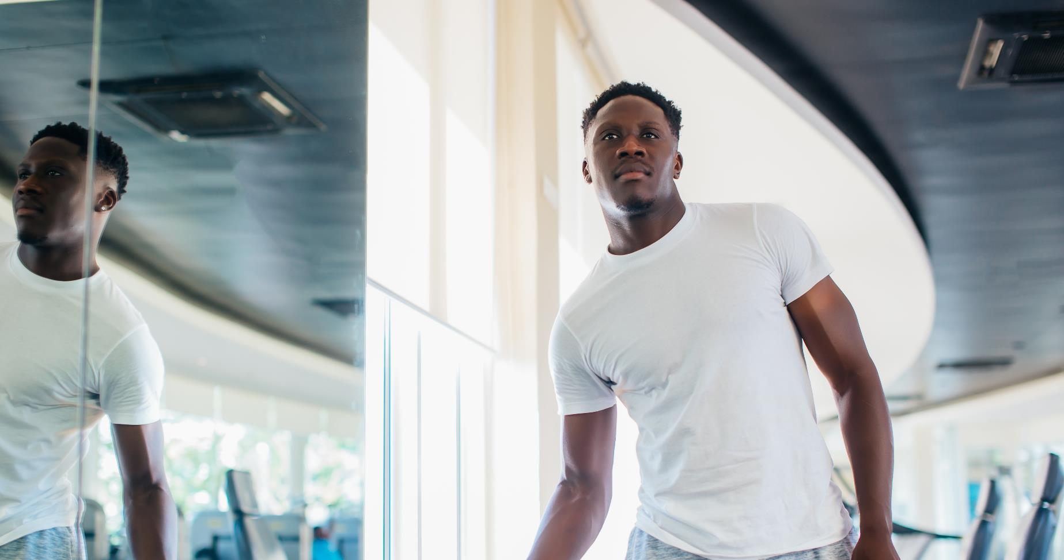
Ejercicio (parte 1)
Mes 7
Notes:
Bienvenidos! Esperemos que esté muy bien aprovechando toda la información que hemos estado proveyendo en estos videos. Le recuerdo que si no ha podido ver alguno de los videos, puede pedir a su promotor de salud que le envíe los enlaces de los otros videos para que pueda aprovechar este programa de mejor manera. Si tiene alguna pregunta, por favor llame a su promotor de salud y con gusto trataremos de ayudar. Este mes y estamos concentrándonos en como Podemos prevenir diabetes y de hecho muchas otras enfermedades y mejorar nuestra calidad de vida a través de el ejercicio.

Slide 2
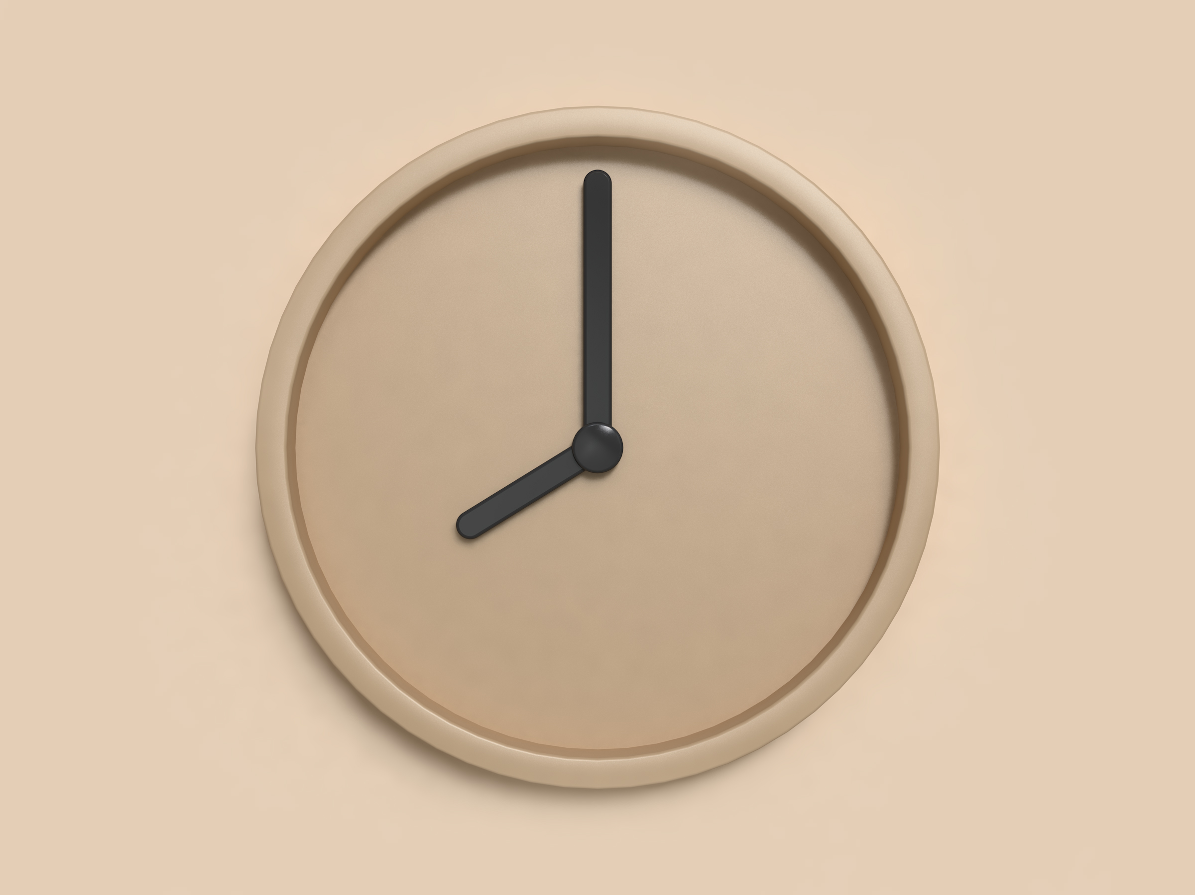
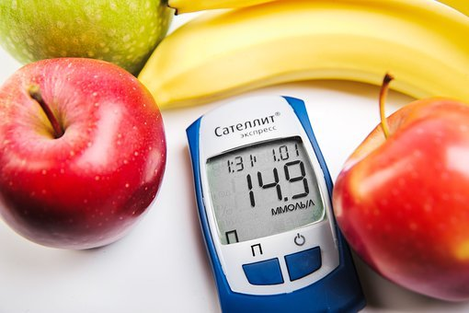
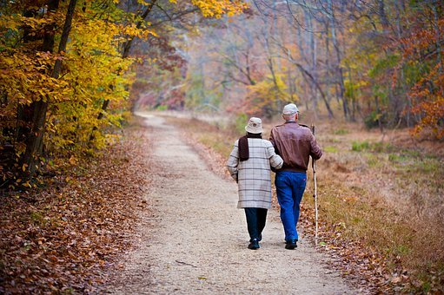
¡Siga revisando sus niveles de glucosa!
80-100
80-150
80-200
En ayunas
En la tarde/noche antes de comer
Dos horas despues de comer
Notes:
Empezamos recordándole que siempre es necesario que siga revisando sus niveles de glucosa! Esto nos ayuda a ver como están afectando nuestros nuevos hábitos nuestro nivel de glucosa. Recuerde que las metas para mejorar nuestra salud o prevenir diabetes, es el de mantener nuestra glucosa entre 80 y 100 en ayunas. Números arriba de 100 comienzan a causar que nuestro cuerpo comience a funcionar de manera menos ideal. Recuerde también que es bueno revisarse la glucosa en la tarde o noche antes de comer y esos niveles los debemos mantener entre 80 y 150. Y también puede revisar su glucosa dos horas después de cualquier comida y debe estar entre 80 y 200. Recuerde que esto es cierto tenga o no tenga diabetes y que su cuerpo funcionará de manera mas ideal si mantenemos estos limites.
Mantener estos niveles también ayudara a mantener su promedio de tres meses en los números ideales….recuerda como se llama este numero?

Slide 3
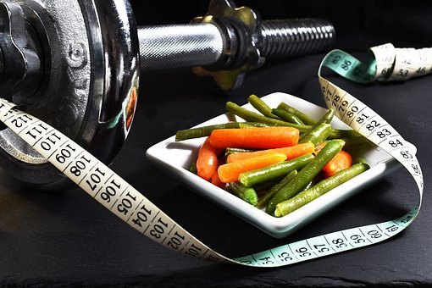
MENOR DE 65 AÑOS
7.0
MAYOR DE 65 AÑOS
7.5
¿CUAL ES LA META?
Notes:
Se llama a1c. Recuerda cual es su meta de A1c?
A una persona se le considera diabética cuando este numero llega a 6.5 y puede subir muy alto si no se controla. Esto causa los daños en su cuerpo que hemos compartido con usted en otros meses.
Así que lo ideal es mantenerlo abajo de 6.5, pero aún hasta 7.0 consideramos que una persona está con diabetes controlada (o para personas mayores de 65 años, 7.5). Pero la meta es bajar este número para que su cuerpo funcione mejor. Si está en ese punto de menos de 7.0, Maravilloso!. Pero si no, lo mas importante es que se dirija a esa meta y NO se de por vencido.

Slide 4
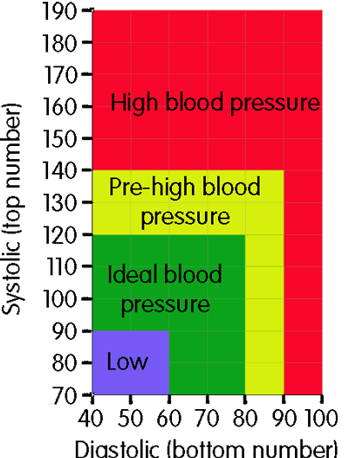
Presión Arterial
Meta:
Menos de 140/90
Notes:
Lo mismo con su presión arterial. Recuerda cual es la meta? La recomendación de la Asociación Americana de Diabetes es de menos de 120/80…..para este programa les recomendamos que traten de por lo menos bajar de 140/90. Si no está en ese punto, asegúrese de trabajar en su dirección a su meta

Slide 5
Actividad Física
Notes:
Y con estos recordatorios comenzamos con nuestro tema de hoy….el ejercicio.
Que piensa usted cuando alguien menciona ejercicio???

Slide 6
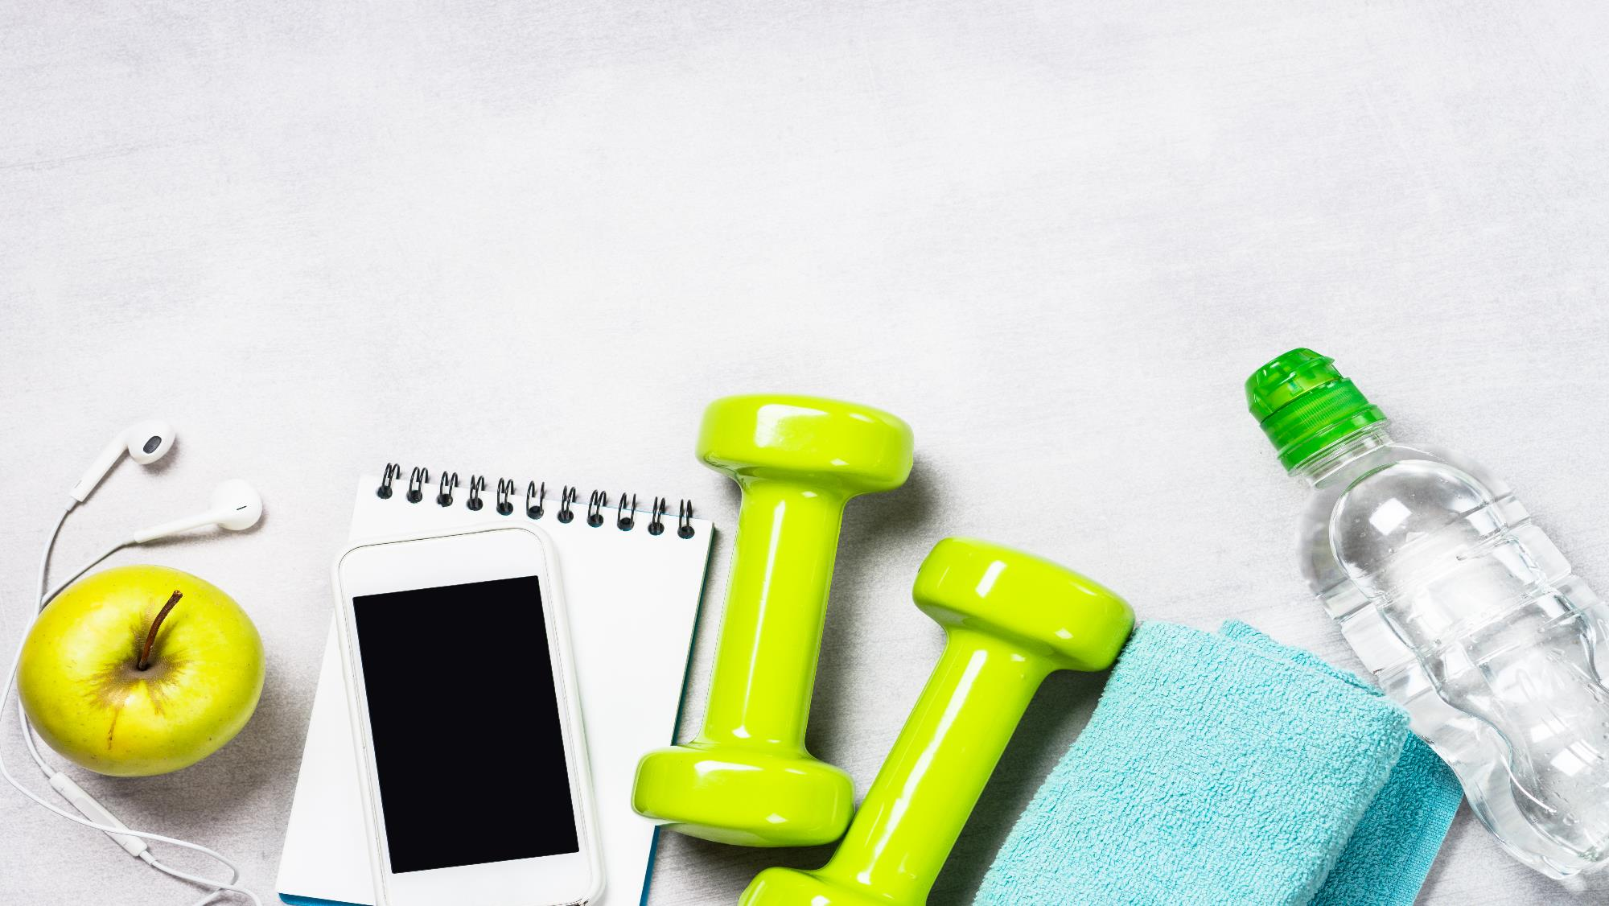
¡Pero no tengo tiempo!... ¡Es muy difícil!...
Notes:
Las respuestas que hemos recibido antes han sido: es muy difícil establecer una rutina, o no tengo tiempo, o no tengo donde hacer ejercicio, no se como empezar….
La verdad todas son respuestas que hemos evaluado y le estaremos dando algunas ideas.
Pero empecemos con una definición….¿que es el ejercicio?
Por definición, es un “esfuerzo físico con la meta de mantener o lograr salud”
El ejercicio es frecuentemente un tema que no nos gusta hablar. Hay ideas de que no es divertido, es muy agotador, y que tarda mucho.
Así que, mucha gente da la excusa de que no tiene tiempo, que hace suficiente ejercicio en el trabajo, que le duele mucho, o que simplemente no quiere hacerlo.

Slide 7
El ejercicio puede ser divertido…
Notes:
Sin embargo, el ejercicio PUEDE ser divertido….no tiene que sentirse como que se va a desmayar o vomitar después por lo agotador que es. Y probablemente no necesita tanto como está pensando.
Puede ejercitar en casa, en un parque, en un gimnasio, acompañado, con familia o sólo.
Empezar a hacer ejercicio es una decisión de hacerlo HOY….solo HOY…..y después mañana hacer la misma decisión, hasta que se convierta en un hábito.

Slide 8
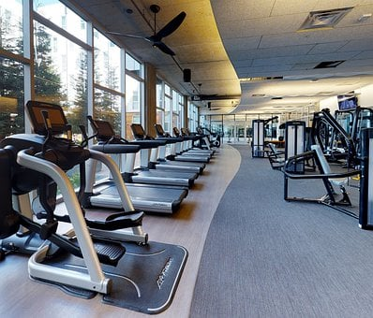
Ejercicio completo
Estiramiento
Pesas/Resistencia
Aeróbico
Notes:
Entre otras cosas, el ejercicio es como una rueda que necesita estar complete para poder girar. Piense en una rueda de una carreta….si le corta un pedazo a esa rueda (digamos una tercera parte) usted cree que la rueda pueda dar vueltas….
Pasa igual con el ejercicio….
Hay tres tipos distintos de ejercicio: el aeróbico, el de levantamiento de pesas, y el de estiramiento…… Cada uno de esos tres tipos es igual de importante que el otro. Y como en una rueda…si usted le quita un pedazo, no va a girar….no funcionará bien.
Entonces empecemos con el ejercicio aeróbico….

Slide 9
Aeróbicos
Notes:
Este tipo de ejercicio es el que la mayoría de las personas imagina cuando hablamos de ejercicio y es el que hace que nuestro corazón palpite un poco mas rápido.
Este tipo de ejercicio incluye caminar de manera rápida, correr, nadar, bailar, andar en bicicleta, etc. y lo hacemos para fortalecer nuestro corazón haciendo que la sangre fluya.
Muchas personas nos preguntan que cuanto tiempo debemos hacer aeróbicos y cada cuando? En realidad solo 30 minutos de caminar rápido son suficientes para ejercitar nuestro corazón. Sin embargo, hay que hacer el esfuerzo de cambiar en realidad rápido…es bueno caminar en un parque (o en cualquier lugar con amigos), pero el ejercicio aeróbico no es un paseo por el parque mientras platicamos con alguien….la verdad es que si aún tiene aliento para platicar, es probable que no vaya lo suficientemente rápido. Tenemos que hacer un buen esfuerzo por 30 minutos. Empiece a subir la velocidad hasta que sienta que su corazón esta ejercitándose.
No olvide llevar agua e irla tomando poco a poco a través de su caminata o cualquier ejercicio que haga.

Slide 10
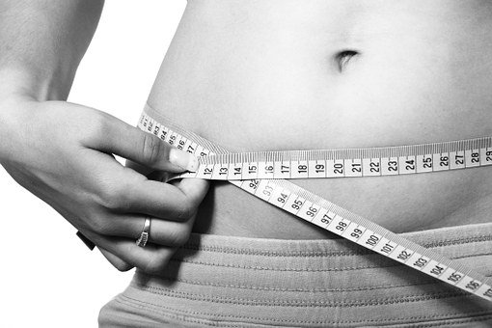
¿Para qué?
Masa corporal
Presión Alta
Diabetes
Ayuda a bajar de peso y a sentirse mejor
Hace trabajar al corazón para entrenarlo a funcionar mejor
Ayuda a prevenir y a controlar su diabetes
Notes:
Y LOS AEROBICOS….En que nos ayudan? El ejercicio nos ayuda de tres maneras:
Número 1
Ayuda con nuestro nivel de masa corporal: al hacer ejercicio, nuestro cuerpo empieza a ajustarse al cambio y si lo combinamos con los nuevos hábitos de comida que hemos hablado en otros videos, podría bajar de peso y llegar a estar en un nivel de masa corporal mas ideal.
Número 2
Nos ayuda a controlar mejor la presión alta. Cuando el corazón ejercita y se fortalece, entonces nuestra presión comienza a estabilizarse
Número 3
Ayuda con el control de diabetes o el Desarrollo de diabetes. Si usted aun no tiene diabetes, esta es una manera muy efectiva, también combinada con nuevos hábitos de comida, para poder evitar llegar a desarrollar diabetes y para aquellos que ya sufren de diabetes, es una parte MUY importante para controlar su nivel de glucosa

Slide 11
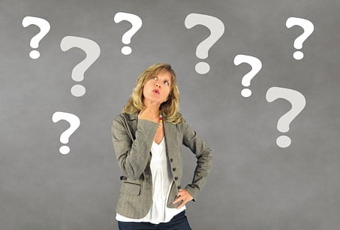
¿Cuántas calorías quemaste verdaderamente?
Notes:
El ejercicio aeróbico es el que mas ayuda con la pérdida de peso….SIN EMBARGO….
La gente usualmente no pierde tantas calorías como se imagina. Por ejemplo, si camina una hora, la persona promedio quema 80 calorías. Eso es lo equivalente a una tortilla o un par de cucharaditas pequeñitas de helado! Sin embargo, después del ejercicio, la gente piensa que ha quemado tantas calorías que entonces comen mas….usualmente terminan comiendo cientos de calorías mas después de hacer ejercicio! Por eso mucha gente cuando hace ejercicio termina aumentando de peso y culpan al “ejercicio”! Y la verdad no es el ejercicio el que tuvo la culpa…es lo que comieron después del ejercicio.

Slide 12
PERO…. ¡Cuidado con premiarse!
Notes:
Así que cuidado con premiarse con comida!!! Porque a menos que sea usted un super atleta , el ejercicio es solo UNA de las varias cosas que tendremos que hacer para perder el peso.
La clave es combinar comer menos, con hacer mas ejercicio SIN PREMIARSE CON COMIDA.
Si quiere premiarse de alguna manera – hágalo con otras cosas. Por ejemplo, póngase una meta de que si va a caminar todos los días en esta semana – entonces se va a premiar con un juego de mesa que disfrute, o viendo un episodio de un show que le guste, o disfrutando un baño de tina….hacienda algo que le guste mucho y solo se premie con eso cuando cumpla su meta de la semana o el mes. Tener este tipo de “premios” nos ayuda a motivarnos. Y SIEMPRE necesitamos mantener esas razones en nuestra mente por que el motivarnos a nosotros mismos es la clave para continuar los buenos hábitos!
Otra manera de motivarnos es pertenecer a una clase de ejercicio o equipo de futbol….. la gente que se une a equipos deportivos como de futbol (donde se juntan mas de una vez a la semana), pierden peso motivados por la competencia y por que los jugadores dependen uno con otros para ganar…... solo hay que cuidar de no ir a celebrar comiendo después del partido. Anímense a establecer metas y premiarse de otras maneras que no sean la comida.
!Y haga ejercicio aeróbico!

Slide 13
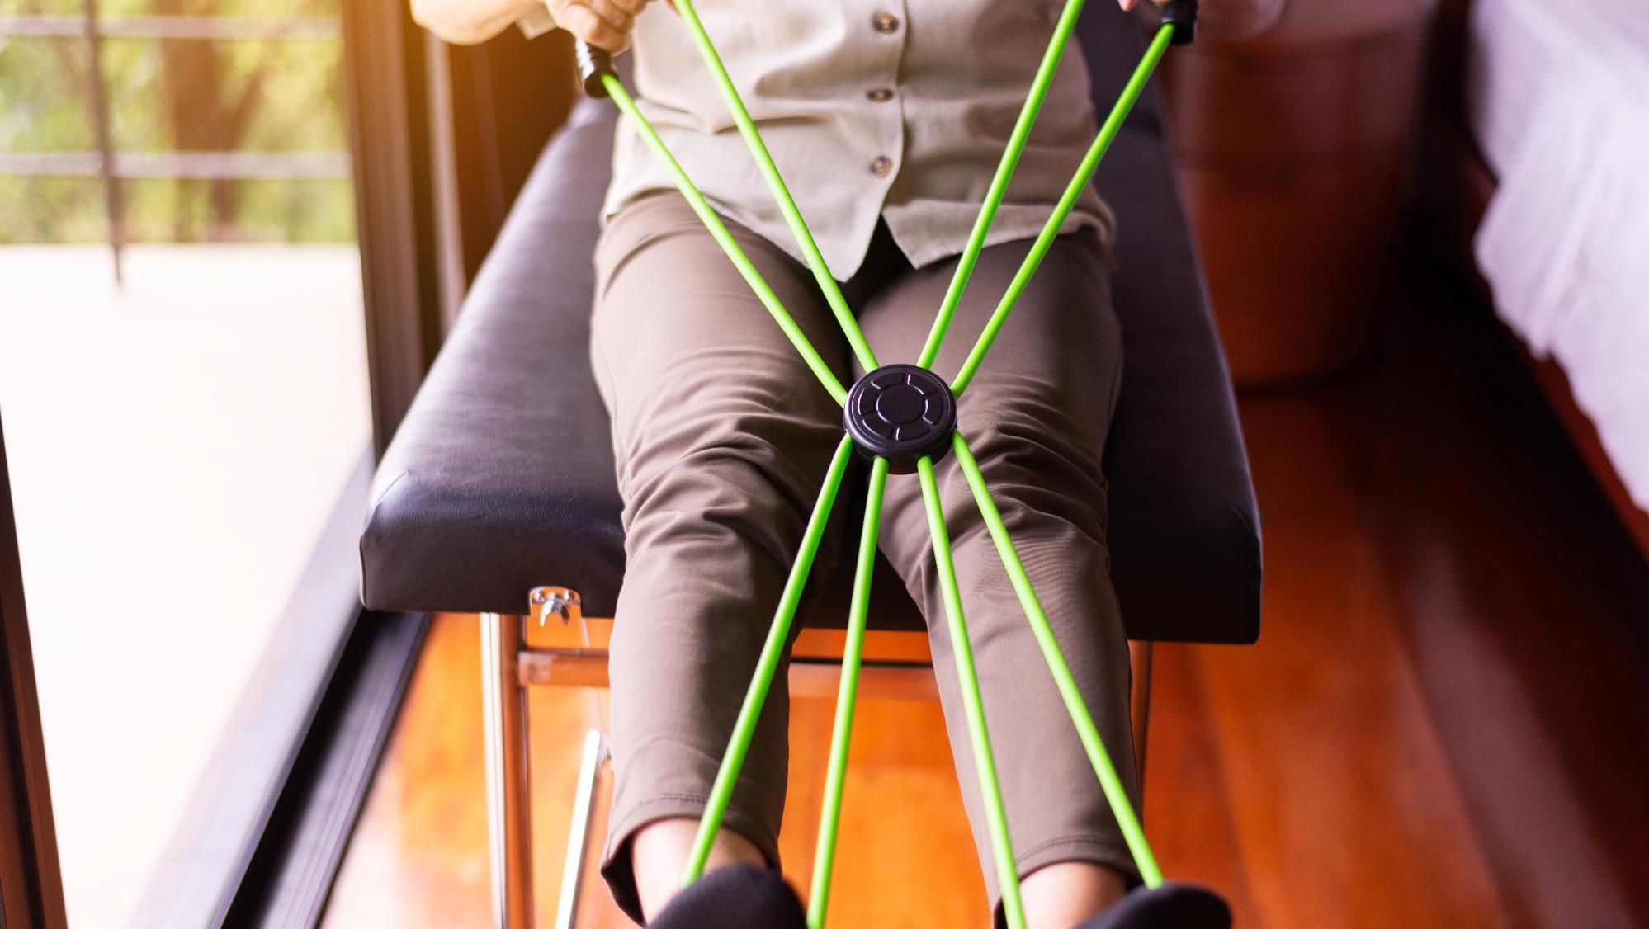
Pesas/Resistencia
Notes:
El siguiente tipo de ejercicio es el levantamiento de pesas o Resistencia!
Este tipo de ejercicio se refiere a levantar pesas, pero pequeñas, no las enormes como las de los fisiculturistas. Si no tiene un gimnasio a donde ir, puede comprarse unas pesas de 5 o 10 libras en Walmart.
También puede usar cosas en su casa, como botes de agua, latas de comidas enlatadas, inclusive puede levantar a sus hijos!!
Como estos ejercicios los puede hacer en su casa – no requieren ni si quiera salir de la comodidad de su casa o subir a un carro y llegar a un parque. Usted puede añadir ejercicio de pesas de varias maneras. Por ejemplo: el mas fácil y que se puede hacer en combinación con el aeróbico es el de añadir algo pesado a sus pies (por ejemplo, hay unos tipos de pesas que se aseguran con Velcro a sus tobillos, y si combina con eso llevar un par de botellas de agua o pequeñas pesas en los brazos, puede hacer movimientos para levantar ese peso mientras camina.
También si no quiere salir de casa por el clima….puede hacerlo en casa, solo caminando en su sala….no hay que avanzar distancias para ejercitar el corazón y levantar pesas en casa.
De igual manera….le recomendamos que si no hace ejercicio aérobico, levante pesas aun sentado en una silla!!! Si lo va a hacer sentado puede levantar la pesa que haya escogido con las piernas mientras está sentado o con los brazos. Puede También hacerlo sentado en el piso. Lo que usted prefiera es un buen comienzo….la clave es hacer varias repeticiones e ir aumentando estas repeticiones cada vez mas.

Slide 14
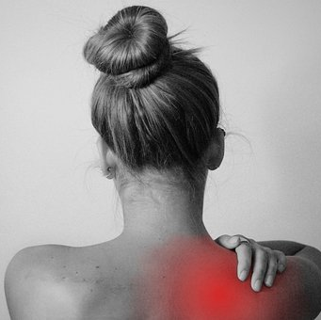
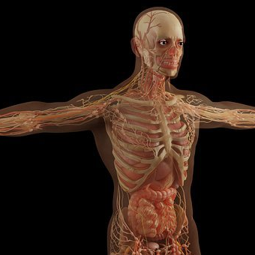
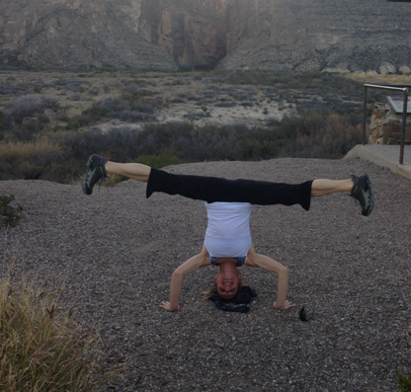
¿Para qué?
Postura
Huesos
Balance
Músculos Centrales para no sobrecargar otras partes de su cuerpo
Importante para mantener sus huesos fuertes y prevenir perdida de densidad en los huesos
Previene caidas y lesiones en las rodillas y tobillos
Notes:
Estos ejercicios de resistencia con Cintas elásticas de Resistencia o de levantar pesas medianas le ayuda a fortalecer no solo sus músculos sino también sus huesos!
Los ejercicios con pesas pueden ayudara a fortalecer sus músculos de la zona abdominal o área central de su torso. La gente que no tiene músculos abdominales fortalecidos, tiene mayor dificultad con el balance y al tener mala postura ponen demasiado estrés en otras partes de su cuerpo, como su espalda y rodillas, para compensar resultando en problemas de dolores musculares mas permanentes. Es por eso que cuando no hacemos este tipo de ejercicio terminamos con dolores de rodillas, cadera o espalda.
Este tipo de ejercicio es muy importante también para mantener huesos fuertes y prevenir pérdida de densidad ósea y eventualmente enfermedades como la osteoporosis. Si es muy delgado o si es mujer, está a mas alto riesgo de osteoporosis. Entonces el ir fortaleciendo los huesos es muy necesario para evitar problemas a edades mas avanzadas.
El hacer estos tipos de ejercicio también ayuda con el balance y eso nos ayuda a prevenir caídas y lastimarnos las rodillas y tobillos. Y entre mas avance nuestra edad, estos tipos de ejercicio de Resistencia y pesas podrá mejorar nuestra calidad de vida.

Slide 15
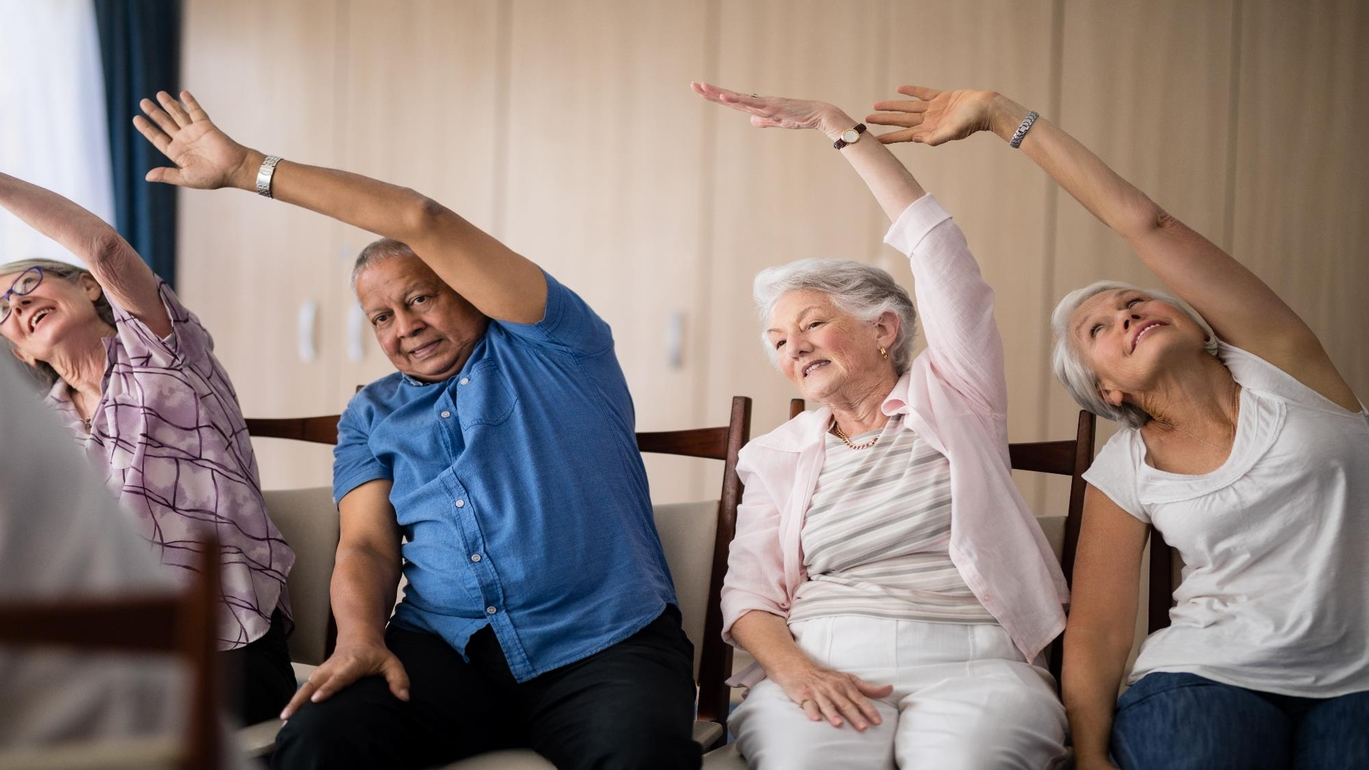
Estiramiento
Notes:
El último tipo de ejercicio que veremos como parte de esta rueda que no funciona sin todas sus partes es el de estiramientos.
No tiene que tener mucha flexibilidad para estirarse!! Estirarse es importante porque nos ayuda a prevenir lesiones, ayuda a incrementar la circulación de la sangre a sus músculos y a aminorar los dolores.
Pero como es que estirarnos nos ayuda a aminorar el dolor?? Es que el cuerpo está conectado….por ejemplo, algunas personas que tienen dolor de rodillas…tienen rodillas sanas….el problema en realidad está en sus caderas!....Porque?? Por que cuando sus caderas estas desbalanceadas o no están en condiciones ideales, el cuerpo se sale de balance y eso lo compensan las rodillas – por que son las que terminan con el estrés de sobrellevar el problema de la cadera!

Slide 16
¿Para qué?
Rigidez Muscular
Dolores
Estrés y Tensión
Ayuda a aliviar dolores causados por la rigidez muscular y ayuda a la relajación
Previene dolores musculares despues del ejercicio
Relaja sus músculos por lo tanto le ayuda a relajarse mentalmente también
Notes:
Entonces el estirarnos, al levantarnos…..antes de ejercitar….después de ejercitar….y en otros momentos del día nos ayuda a que nuestros cuerpos estén listos para trabajar y libres de estrés muscular.
Nos ayuda con la rigidez muscular….por que al estirarnos, aprendemos a relajar a nuestros músculos.
Nos ayuda a prevenir dolores, porque nuestros músculos relajados estaban listos para el ejercicio.
Y nos ayuda con el estrés y la tensión….porque nuestro cuello y hombros cargan mucho de nuestro estrés y si no nos estiramos, nos causamos mas dolor. Nuestra cabeza y cuello están conectados…entonces el dormir mal, cargar cosas pesadas, estrés y trabajo manual van hacienda que nuestro cuello se vaya poniendo cada vez mas rígido. Cuando esta rigidez comienza a jalar sobre los músculos de la cabeza, termina causando dolores de cabeza. Y por lo general terminamos tomando todo tipo de medicamento y hacemos examines carísimos para ver la razón de los dolores de cabeza, cuando el tratamiento debe comenzar con solo estiramiento y quizá un ibuprofeno.
Claro que va a haber dolores de cabeza por los que si se necesite hacer examines, pero intente también estiramientos y consulte a su doctor si tiene preguntas.

Slide 17
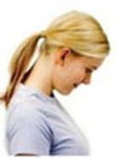
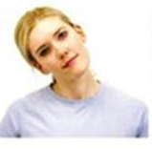
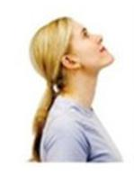
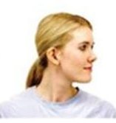
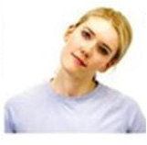
¡¡A practicar!!
Flexionar
Rotar
Estirar de lado
Extender
Estirar de lado
Rotar
Notes:
Aquí tenemos algunos estiramientos que pueden ayudar con dolores de cabeza. Al continuar con respiración normal siempre que esté haciendo estiramiento, trate de hacer estos movimientos hasta sentir un poco de estiramientos – no algo que duela – si los continua haciendo cada vez podrá hacerlos mejor.
Intentemos el ejercicio de flexionar/extender.
Siéntese en una silla con la espalda en buena posición recta, no encorvada y con los hombros relajados. No se recargue en el respaldo de su silla.
Trate de flexionar su cabeza hacia abajo y llegar lo mas cercano posible sintiendo el estiramiento pero sin lastimarse y trate que su barbilla toque su pecho…. y detenga esta posición por 15 segundos.
Luego intente lo mismo con su cabeza hacia atrás para extender su cuellos lo mas posible sin lastimarse y detenga la posición por 15 segundos.
Intentemos el ejercicio de rotar
Revise que su espalda siga en buena posición recta, no encorvada y con los hombros relajados. No se recargue en el respaldo de su silla.
Trate de voltear su cabeza a la derecha lo posible sintiendo el estiramiento pero sin lastimarse y trate que su barbilla de alinee a su hombro y detenga esta posición por 15 segundos.
Luego intente lo mismo con su otro lado y detenga la posición por 15 segundos.
Intentemos el ejercicio de estirar de lado
Siéntese en una silla con la espalda bien escuadrada. No se recargue en el respaldo de su silla.
mueva al lado derecho su cabeza tratando de tocar y llegar lo mas cercano posible sintiendo el estiramiento pero sin lastimarse y trate que su oído toque su hombre derecho y detenga esta posición por 15 segundos.
Puede ayudarse con su mano derecha a tartar de hacer un poco mas marcado el estiramiento tratando de jalar su cabeza con su mano para intentar que llegue mas cerca del hombre.
Luego intente lo mismo con su otro lado y detenga la posición por 15 segundos.
Lo intentó??? Cómo se siente?? El estiramiento nos produce un alivio, casi inmediato de alguna de la presión en nuestro cuello y cabeza… Intente esto todos los días y vaya añadiendo mas cada día. Su promotor de salud le puede dar mas ideas, hable con su promotor si quiere añadir mas ejercicio de estiramiento o tiene preguntas.

Slide 18
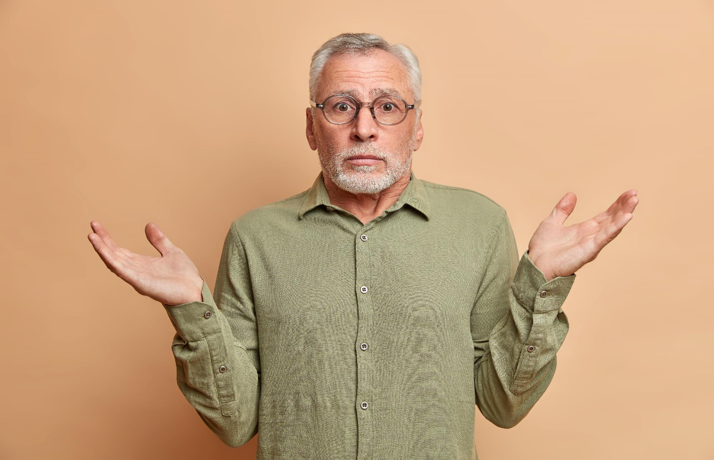
¿Cuanto ejercicio debo hacer?
Notes:
Cuanto ejercicio debo hacer?? Siempre es esta nuestra pregunta….pero lo mas importante es que empecemos con lo hacer ALGO!! Porque? Por que algo de ejercicio es mejor que NADA!!!….. A veces tener un familiar o amigo que haga ejercicio con nosotros nos ayuda a ser mas constantes y a mantenernos firmes en nuestras metas al mismo tiempo que nos divertimos. Pero si aún quiere saber cual es una meta Buena para comenzar, entonces digamos que 20 minutos al día incluyendo ejercicios de los tres tipos es un buen comienzo. Es mucho menos que un episodio de su show favorito de televisión….así que si vemos por lo menos un show de televisión de 30 minutos, tenemos la oportunidad de hacer ejercicio. Recuerde que ni siquiera tiene que dejar de ver el show!!! Puede hacerlo al mismo tiempo!! Haga como que camina en su sala con sus pesas y asegúrese de estirarse antes y después de los 20 minutos. Ya no nos queda mucha excusa, por que aun que esté en su sala parado o en una silla puede levantar sus piernas al estar viendo el show y estar levantando sus pesas – la clave es hacerlo de manera que su corazón y sus músculos empiecen a trabajar!

Slide 19
Un último tipo de ejercicio…..
Notes:
Antes de despedirnos….
Queremos añadir otro ejercicio……este es un poco diferente. Hemos estado hablando y enfocados en el cuerpo….pero la mente también necesita ejercitarse. Es importantísimo que al ir aumentando de edad, sigamos haciendo cosas que ejerciten la mente como leer libros, seguir aprendiendo y tener conversaciones que nos hagan pensar.
Estos hábitos de tomar el control de sus pensamientos es muy importante para nuestra salud mental. Hay veces que dejamos que nuestros pensamientos nos gobiernen y eso termina en un ciclo de malos hábitos: como por ejemplo, estoy en sobre preso así que para que agobiarme con estar sano?? O también pensar: si ya estoy enfermo pues para que me tomo los medicamentos?? O también hemos escuchado: pues de algo nos tendremos que morir no??. Pero sus pensamientos son muy importantes. Es un hábito tan importante y vital que se nos exhorta a controlar nuestros pensamientos en la biblia!! Recuerda que la biblia dice en 2nda de Corintios…..derribando argumentos y llevando cautivo todo pensamiento a la obediencia a Cristo?
Muchas veces pensamos que eso de controlar el pensamiento es algo que solamente personas muy disciplinadas pueden hacer, pero vamos a intentar algo:
Haga este ejercicio conmigo:
Cierre sus ojos y piense en una flor roja, piense en una flor roja que le guste mucho por su olor o por lo roja que es…..
Abra sus ojos…. Puede ver la flor verdad? Puede describirla y puede decirme si tenia muchos o pocos pétalos….
Por que puede casi “ver” la flor?? Por que es posible controlar en pensamiento, es igual cuando tenemos problemas, podemos reenfocarnos en Dios cuando estamos preocupados pero requiere entrenar a la mente a dirigirse a cierto pensamiento que usted decida. Y entre mas lo intente, mas fácilmente podrá lograrlo.
En que enfocamos nuestro pensamiento es nuestra decisión….no deje que su mente vague en pensamientos negativos sin control. Ejercite su mente….

Slide 20
Nuestra mente
Juegos
Aprendizaje
Lectura
Notes:
Este ejercicio de la mente es algo que NUNCA debemos dejar de hacer
Los juegos de destreza mental, el aprendizaje y la lectura son algo que mientras tengamos vista podemos hacer
Ejercitar la mente oyendo libros, predicaciones o exposiciones de personas expertas en algún tema son algo que podemos hacer mientras tengamos el sentido del oído.
Aprenda algo nuevo: a cocer, a tejer, a arreglar un radio, a construir una casita para pajaritos, cualquier cosa que le interese….siempre podemos aprender.

Slide 21
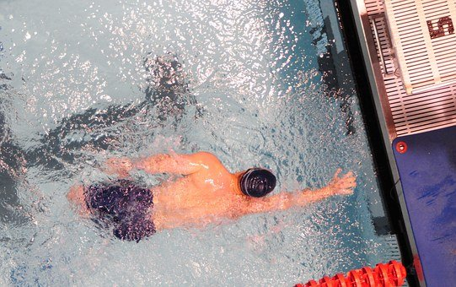
¡Siga siempre mejorando!
Notes:
Este es el fin de la clase y estaremos enviando otros temas de interés cada mes para ayudarle con su salud física y mental! Recuerde que la meta es mejorar nuestra calidad de vida y siempre Podemos hacer algo mas….nunca quedarnos estancados, si no seguir mejorando en alguna o varias áreas de nuestra vida. Como promotores de salud, nuestra meta es ayudarle a conquistar obstáculos y a llegar a sus metas. Llámenos si tiene preguntas y esté pendiente del siguiente video.
Hasta luego!

Slide 22
Referencias
- Amanat, S., Ghahri, S., Dianatinasab, A., Fararouei, M., & Dianatinasab, M. (2020). Exercise and Type 2 Diabetes. Advances in experimental medicine and biology, 1228, 91–105.
- American Diabetes Association (2010). Diagnosis and classification of diabetes mellitus. Diabetes care, 33 Suppl 1(Suppl 1), S62–S69.
- Colberg, S. R., Sigal, R. J., Fernhall, B., Regensteiner, J. G., Blissmer, B. J., Rubin, R. R., Chasan-Taber, L., Albright, A. L., Braun, B., American College of Sports Medicine, & American Diabetes Association (2010). Exercise and type 2 diabetes: the American College of Sports Medicine and the American Diabetes Association: joint position statement. Diabetes care, 33(12), e147–e167.
- Get active! (2022, January 28). Centers for Disease Control and Prevention. https://www.cdc.gov/diabetes/managing/active.html
- Kirwan, J. P., Sacks, J., & Nieuwoudt, S. (2017). The essential role of exercise in the management of type 2 diabetes. Cleveland Clinic journal of medicine, 84(7 Suppl 1), S15–S21.

